Slide 1

Workshop Penyusunan RKAP
PTPN 6
2 - 4 September 2022

Slide 2
Pesan Pak Rambe
  *) Pemahaman tentang bisnis proses, perencanaan, analisa realisasi & evaluasi
  *) Pemahaman tentang permasalahan & cara meng-atasi masalah.
  *) Pengambilan keputusan untuk mengatasi masalah
  *) Kriteria Pengambilan keputusan

Slide 3
Pesan Pak Rambe
  *) Perencanaan berbasis kegiatan yang akan datang: rutin dan non rutin.
  *) Perencanaan berbasis sasaran/target.
  *) Analisa SWOT untuk perencanaan
  *) Permasalahan perencanaan yang ada tidak akurat yang berakibat pergeseran anggaran dan menum-puknya persediaan.

Slide 4
Pesan Pak Rambe
  *) Perlunya kolaborasi dalam merencanakan kegiatan.
  *) Peduli pada bagian lain.
  *) Standar/target tercapai.

Slide 5
Spirit Penyusunan RKAP
  *) Volume Produksi ===➔ Maksimum
  *) Cost: Biaya Tanaman & Biaya Peng- olahan ===➔ Efektif & Efisien
  *) Profit ===➔ Tercapai
  VCP =====➔ MEET

Slide 6
Siklus Keuangan Perusahaan
Pendanaan (A)
PTPN 6
Pendanaan
Investasi
Asset
(B)
Laba ditahan (F)
Liabilitas:
* Hutang Bank
* Hutang Supplier
Saham:
*Saham Negara
Dividen, bunga
& angsuran (E)
Aktiva lancar
Aktiva tetap
Pendapatan /
Laba(C)
Pajak (D)
Perusahaan = rangkai-an Value Added Activity, jika Pendapatan > Cost
Value Added Activity tercip-ta: Karyawan, Supplier, Bank, Pemegang Saham, Masyarakat & Pemerintah
Pemerintah

Slide 7
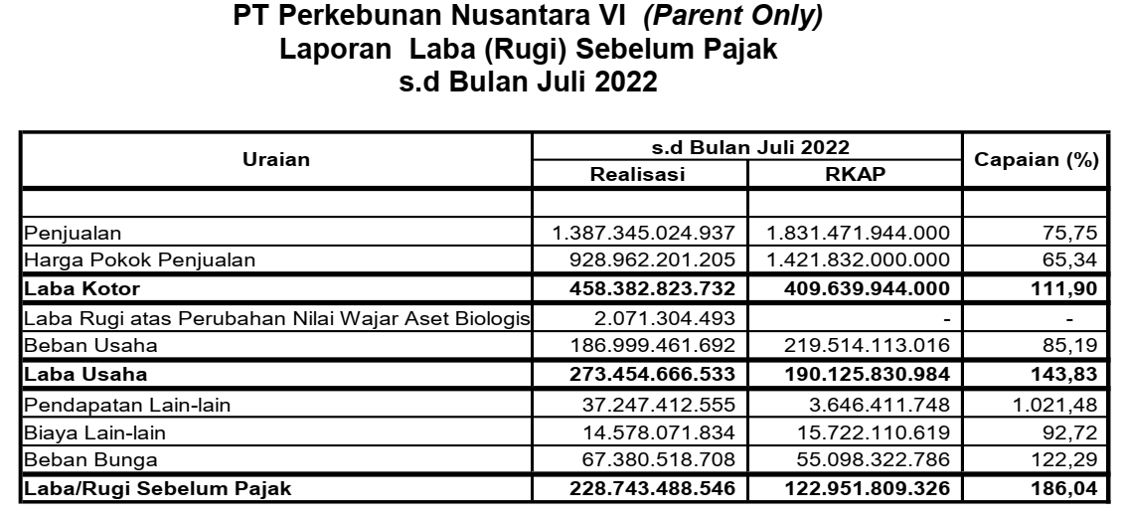
Laporan Laba Rugi

Slide 8
Volume-Cost-Profit
REVENUE - VARIABLE - FIXED = OPERATING
COSTS COSTS INCOME
[(P X Q) - (VC X q)] - FC = oi
P =Harga jual; Q= Vol. penjualan
Vc= variable cost; fc= fixed cost
Quantity Break event point (bep) => OI = Rp 0
Q = FC
(P-VC)
Target operating income => Rp 122 milyar
Q = FC + rp 122 milyar
(P-VC)
Notes:
In this slide, we work on a CVP problem for Tiny’s Cabinets.

Slide 9
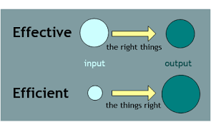
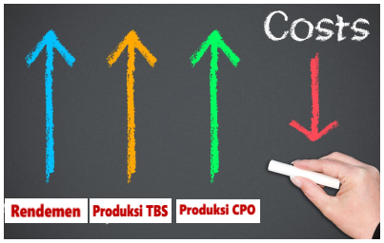
Pengertian Biaya: Efektif & Efisien
Biaya (Cost) – pengorbanan atau pemanfaatan sumber daya ekonomi perusahaan untuk memperoleh laba. Biaya timbul karena ada aktivitas penggunaan sumber daya.
Laba = Pendapatan – total biaya

Slide 10
Pengertian Biaya
Kejadian ➔ Biaya aktual >< biaya anggaran
  Biaya aktual : Biaya yang sudah direalisasikan dan tercatat dalam laporan keuangan.
  Biaya anggaran : biaya yang direncanakan dan tertuang dalam RKAP.
Perilaku ➔ Biaya tetap >< biaya variabel
  Biaya tetap : biaya yang tidak berubah secara proporsional dengan perubahan output (biaya umum kebun, biaya tanaman)

Slide 11
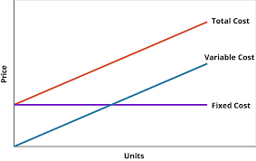
Pengertian Biaya
  Biaya variabel : biaya yang secara proporsional berubah terhadap perubahan output (premi panen, biaya angkut ke pabrik, premi olah, biaya angkut ke pelabuhan)
  Di perusahaan perkebunan kelapa sawit➔ dominan biaya tetap.

Slide 12
Volume-Cost-Profit
Q = Produksi TBS * % Rendemen
Revenue = (Produksi TBS * % Rendemen) x Price
Harga pokok penjualan:
Biaya Umum (400/426)
Biaya Penyusutan Kebun & Pabrik (490, 492)
Biaya Pemeliharaan Tanaman (600, 601,602)
Biaya Pengolahan (600 – 606)
Biaya Olah Bersih (607)
Biaya Produksi Mitra (608)
Notes:
In this slide, we work on a CVP problem for Tiny’s Cabinets.

Slide 13
Aliran Kas (Cash Flow)
Kas
Penurunan Nilai
Biaya Usaha, Bunga,
Pajak & Dividen
Piutang Dagang
Hutang Pemasok
Penjualan Komoditi
Biaya Produksi Komoditi
Persediaan Komoditi
Penerimaan Kas
Pengeluaran Kas
Kerusakan
Penerimaan Kas > Pengeluaran Kas

Slide 14
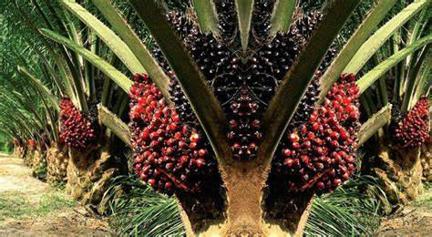
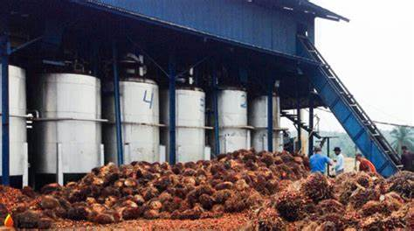
Menciptakan Nilai Tambah
PTPN 6
Plan
DO
Check
Investasi Aset
Value Added
Activity
Action for
correction
Profitabilitas
Rekrut SDM

Slide 15
Perencanaan (Pengertian)
Rencana: Cara bertindak untuk menjalankan model
bisnis yang ditentukan terlebih dahulu.
Perencanaan :
Proses untuk menentukan cara
bertindak yang harus dilakukan
oleh manajemen guna mencapai
tujuan atau sasaran perusahaan.
Target
produksi
Tingkat
rendemen

Slide 16
Perencanaan (Unsur)
Perencanaan
Masa Yang
Akan datang
Tindakan
* Unit Pelaksana
* Wewenang
* Tanggung-
Jawab

Slide 17
Budget Perusahaan
Pengertian:
Rencana tindakan lengkap perusahaan untuk mem-
peroleh target laba dan aliran kas
selama periode satu tahun yang telah disahkan
oleh pejabat yang berwenang dan
digunakan untuk penilaian kinerja.

Slide 18
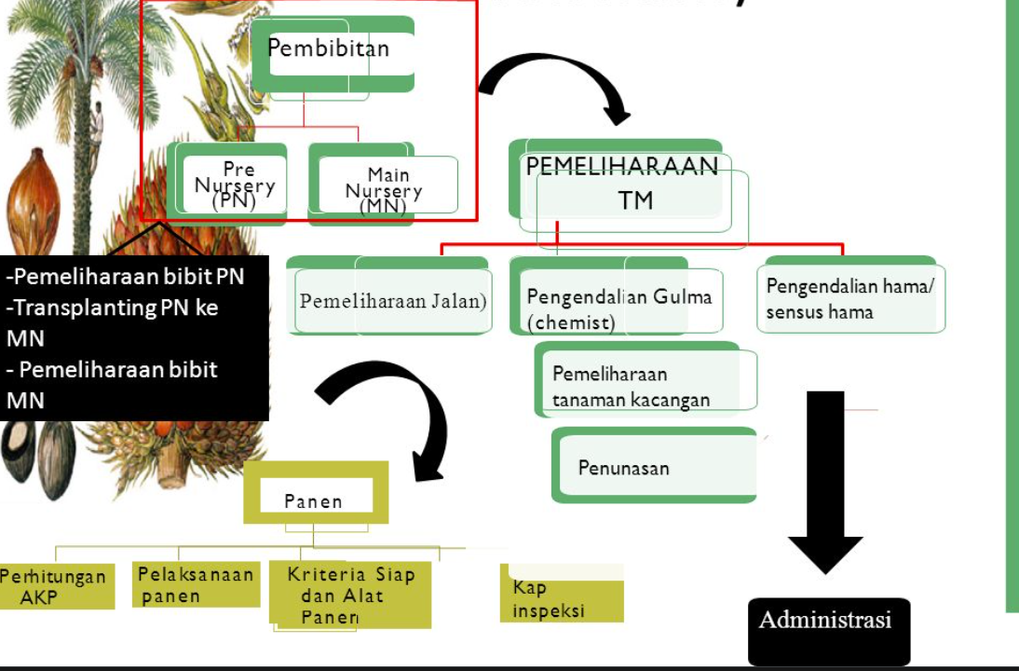
Penentu Volume (Q): On Farm

Slide 19
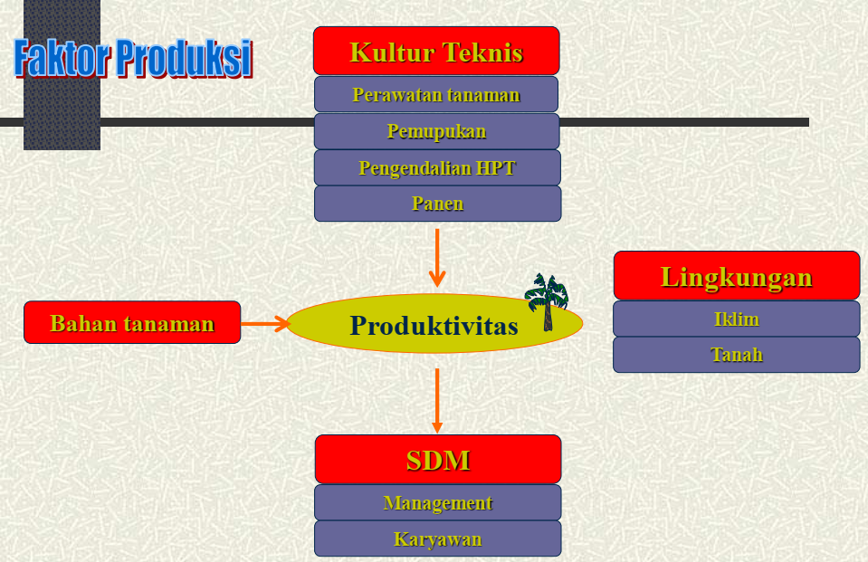
Penentu Volume (Q): On Farm

Slide 20
Pemeliharaan TM
Pemeliharaan TM merupakan kegiatan untuk mendorong pertumbuhan tanaman dengan baik yang bertujuan agar tanaman dapat berproduksi dengan baik dan optimal.
Pengendalian Gulma
Penunasan Pelepah
Pengendalian Hama dan Penyakit
Pengawetan Tanah & Air
Pemupukan
Kemudahan Panen (jalan koleksi, tangga untuk lereng)
Pemeliharaan Jalan
Notes:
In this slide, we work on a CVP problem for Tiny’s Cabinets.

Slide 21
Panen & Pengangkutan
Panen : Serangkaian kegiatan mulai dari memotong tandan matang panen yang sesuai kriteria matang panen, mengumpulkan dan mengutip brondolan serta menyusun tandan yang telah dipotong dan brondolannya di tempat pengumpulan hasil (TPH). Pelaksana-an panen dapat menggunakan dodos dan egrek.
Panen: berorientasi kematangan buah yang mengandung minyak dan kernel optimum.
Pemeriksaan Buah
Pemeriksaan Mutu Ancak
Pengangkutan
Notes:
In this slide, we work on a CVP problem for Tiny’s Cabinets.

Slide 22
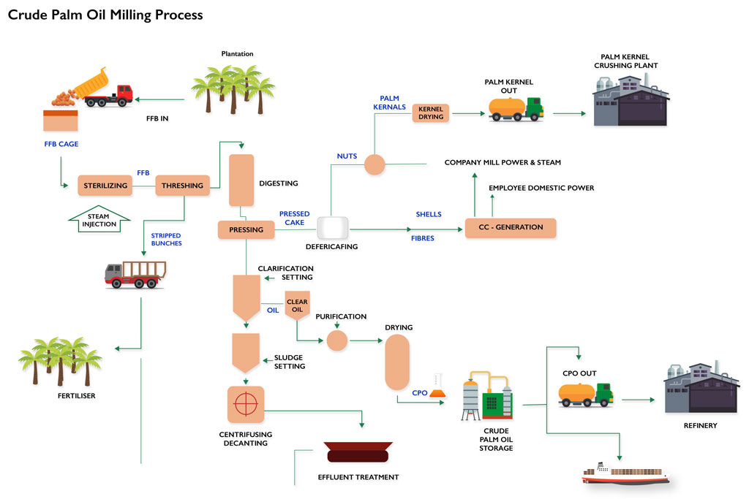
Penentu Volume (Q): Of Farm

Slide 23
Pemeliharaan PKS
Pemeliharaan secara rutin dan periodik PKS diperlukan untuk:
Mencegah terhentinya proses
Effisiensi kerja yang tinggi
Kapasitas output yang tinggi
Produk yang berkualitas
Biaya produksi yang rendah
Biaya penyimpanan yang rendah
Notes:
In this slide, we work on a CVP problem for Tiny’s Cabinets.

Slide 24
Pemeliharaan PKS
Pemeliharaan PKS meliputi:
Predictive Maintenance
Prediksi maintenance didasarkan oleh parameter pengukuran dengan mengggunakan alat ukur untuk mendapatkan master data kondisi normal atau standar unit mesin tersebut. Master data tersebut sangat penting digunakan saat terjadi penyimpangan data seperti data vibrasi, data allignment, data tegangan, dan data-data lainnya.
Machinery List Detail: Dimensi, Putaran, Getaran, Beban, Ampere
Standard Machinery List
Notes:
In this slide, we work on a CVP problem for Tiny’s Cabinets.

Slide 25
Pemeliharaan PKS
Preventive Maintenance
a). Routine maintenance
Membersihkan fasilitas atau peralatan, pelumasan, pengecekan bahan bakar, serta termasuk pengecekan pemanasan atau warming up pada mesin selama beberapa menit sebelum di operasikan sepanjang hari.
b). Periodic maintenance
Periodik maintenance merupakan kegiatan pemeliharaan dan perawatan yang di kerjakan secara periodik dalam jangka waktu tertentu. Contohnya sekali seminggu,sekali sebulan dan setahun sekali.
Notes:
In this slide, we work on a CVP problem for Tiny’s Cabinets.

Slide 26
Pemeliharaan PKS
Breakdown atau Corrective Maintenance
Breakdown atau Corrective maintenance merupakan kegiatan pemeliharaan dan perbaikan yang di kerjakan setelah terjadi kerusakan peralatan/mesin yang mengakibatkan tidak dapat berfungsi dengan baik.
Ketika jadwal pemeliharaan sudah, namun terjadi kerusakan darurat biasanya menunjukkan hal berikut:
1. Pemeliharaan tidak cukup
2. Pemeliharaan tidak benar
3. Standar pekerjaan pemeliharaan tidak memadai
Notes:
In this slide, we work on a CVP problem for Tiny’s Cabinets.

Slide 27
Tahapan Penyusunan Anggaran
Analisa realisasi periode sebelumnya
Perumusan Asumsi
Budget Produksi TBS Diolah & Dijual
Budget Pendapatan
Budget Biaya Tanaman & Biaya Pengolahan
Budget Biaya Penjualan
Budget Biaya Admin dan Umum & Keuangan
Budget Laba Operasional
Budget kas

Slide 28
Analisa Realisasi Historis

Slide 29
Perumusan Asumsi / Standar
Asumsi Produksi: TBS, Rendemen, Harga Pupuk, UMP

Slide 30
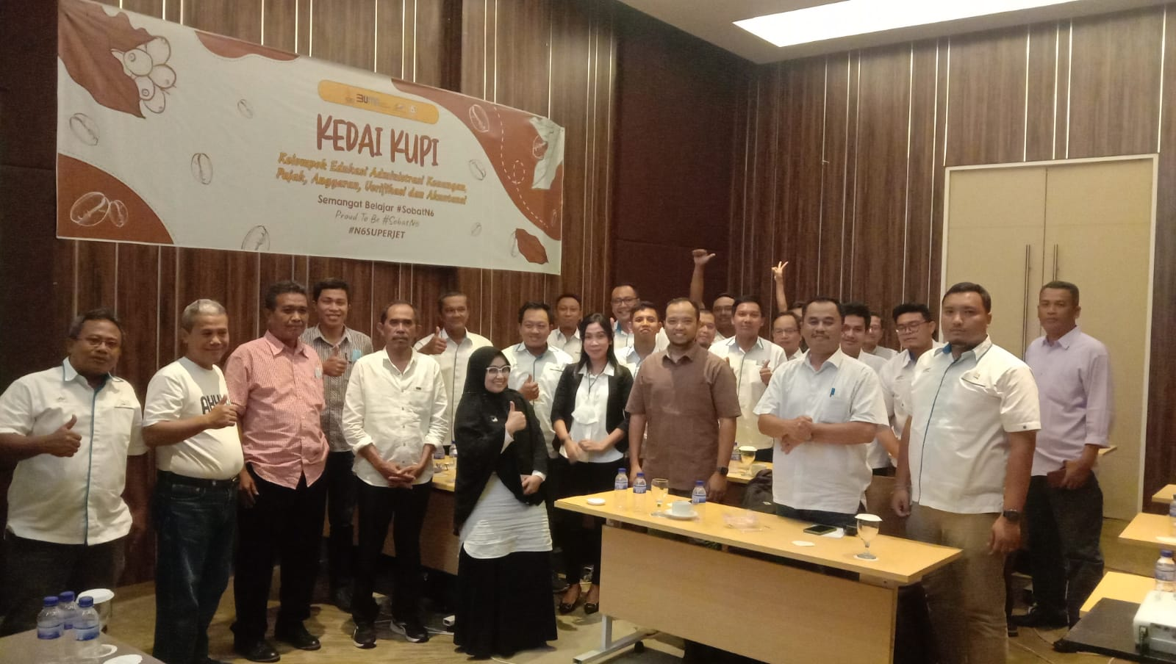
Siapa Perencana & Pengendali Biaya

Slide 31
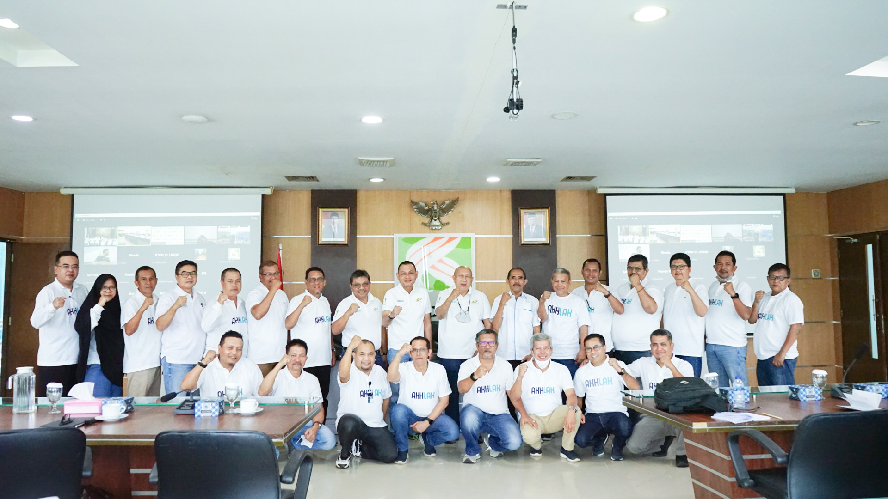
Checker (Pengendali Biaya & Operasional)

Slide 32
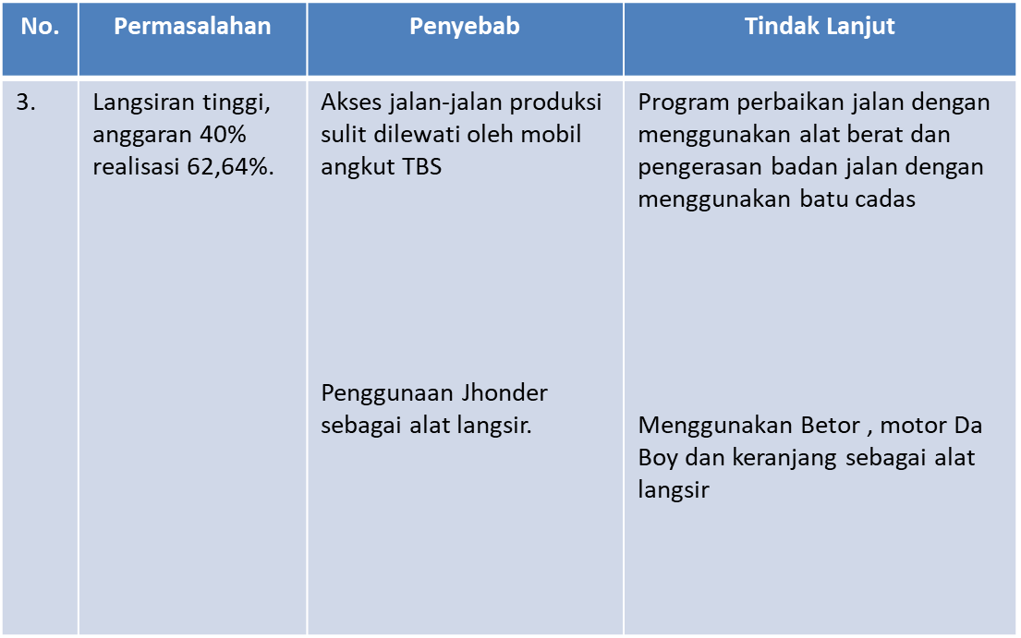
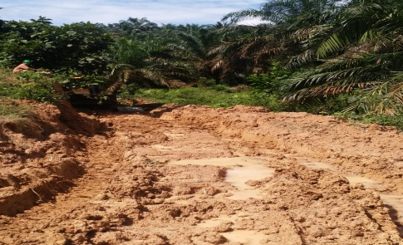
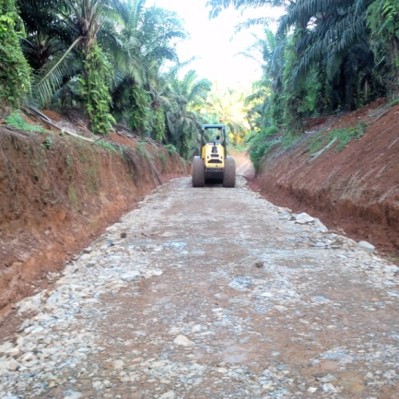
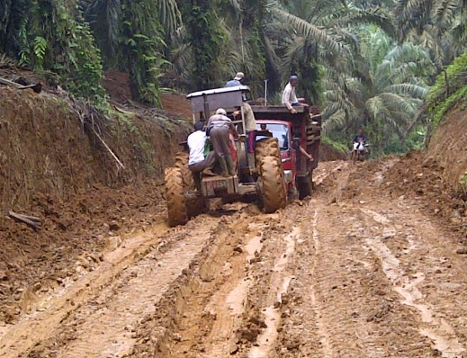
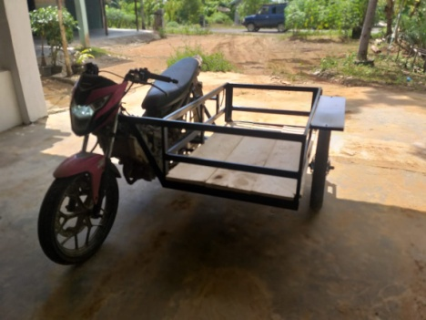
Tindakan Koreksi

Slide 33


